Slide 1
x-Eris 结题报告
FreeRTOS上的虚拟文件系统: ErisFS
Notes:
大家好，今天由我来进行 x-Eris 小组的结题报告，我们小组的项目的名称是 ErisFS，目标是实现一个 FreeRTOS 上的虚拟文件系统。

Slide 2
目录
背景
介绍
实现
总结
Notes:
下面将从 背景相关，项目介绍，实现过程，项目总结 几个方面进行大致的汇报：

Slide 3
项目背景
嵌入式、FreeRTOS与文件系统
Notes:
首先是我们项目的相关背景介绍，
主要涉及嵌入式，FreeRTOS和文件系统三个关键点，
希望可以从这些ppt帮助大家理解我们项目的意义所在并且快速明白项目目标

Slide 4
嵌入式
项目背景
嵌入式系统在特定的嵌入式硬件上执行。
运行的是固件（固化的软件）
终端用户很难或者不可能改变固件。
体量较小，轻量
成本较低
Notes:
首先是嵌入式，这是一个比较宽泛的名词，在这里可以简单的理解为由嵌入式系统和硬件一起组成的嵌入式设备。
这里可以看到它的几个特点，首先在特定的硬件上执行，其次是运行代码一般是固件，这两点决定了嵌入式系统的开发不可避免地很多硬件相关，调试也会很复杂
在学期开始时，
尽管助教告诫过我们不要碰硬件，但我们没能绕过这个坑，一会在后面可以看到我们在这一部分耗费很多心血。
但是嵌入式有一个好处，就是很轻量级而且设备成本可以做到很低，尽管开发复杂，但是在较低的成本就能买到的芯片一样可以胜任一些电脑相关的工作，而我们项目的远景构想与这一点紧密相关，希望这个项目能让嵌入式设备发挥出更大的潜能。

Slide 5
嵌入式操作系统 / FreeRTOS
项目背景
是市场领先的微控制器实时操作系统（RTOS）
完全开源
包括一个内核和一组不断增长的库
Notes:
接下来是我们项目基于的系统：FreeRTOS，这是市场领先的开源微处理器实时操作系统
它包括一个内核和一组不断增长的物联网库，被广泛应用于各种地方。

Slide 6
嵌入式操作系统 / FreeRTOS
项目背景
内核极为精简 ，核心库仅有三个文件
task.h, queue.h, list.c
核心文件之外有许多可选组件
可拓展性强
预置演示项目，参考内容详尽。
使用频率很高
Notes:
我们选择基于FreeRTOS开发课程作业或者说我们的项目，主要是因为：
FreeRTOS 的内核在精简的同时具有健壮性、占用提及小的特点，也就是说它的核心部分较小，容易快速学习
除此之外，他还有很多可选组件，在精简的核心之外可拓展性极强，因此我们调研报告时就瞄准这一点，希望能进一步完善可选组件没有顾及到的功能。
当然也找到了，就是虚拟文件系统。
同时，选择他也是因为它有完善的生态系统和示例项目，使用频率很高，有众多社区贡献和专业支持，相关参考资料可以较为容易的找到

Slide 7
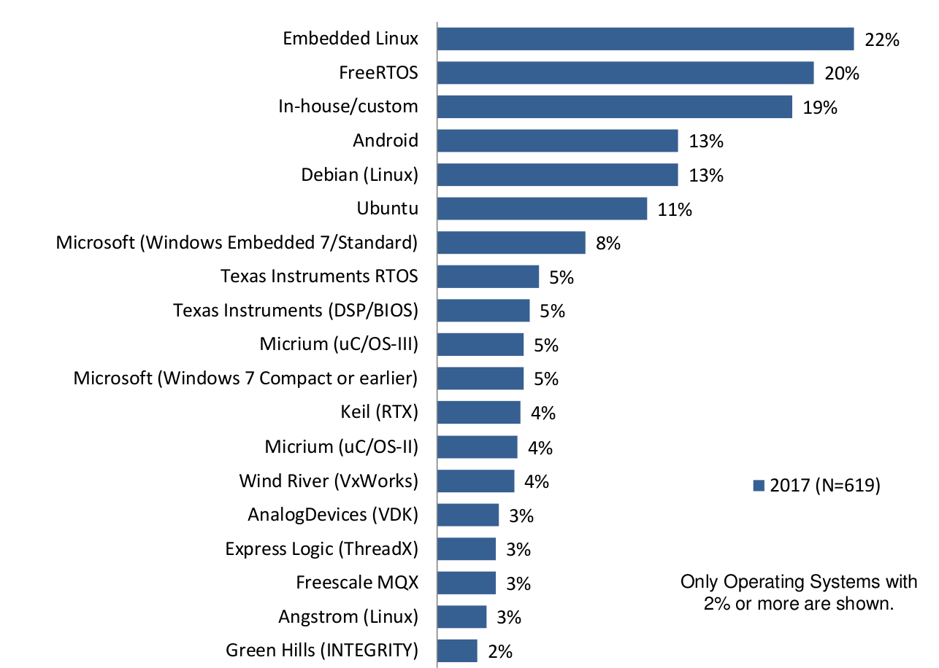
嵌入式操作系统 / FreeRTOS
项目背景
Notes:
从这张图中，就可以看出在 2017 年的时候，FreeRTOS 就已经拥有了大量的嵌入式操作系统市场份额，仅次于 Linux 的嵌入式操作系统。
相比于针对于其他冷门系统开发，选择FreeRTOS并为其拓展贡献的实用意义相对更大一些

Slide 8
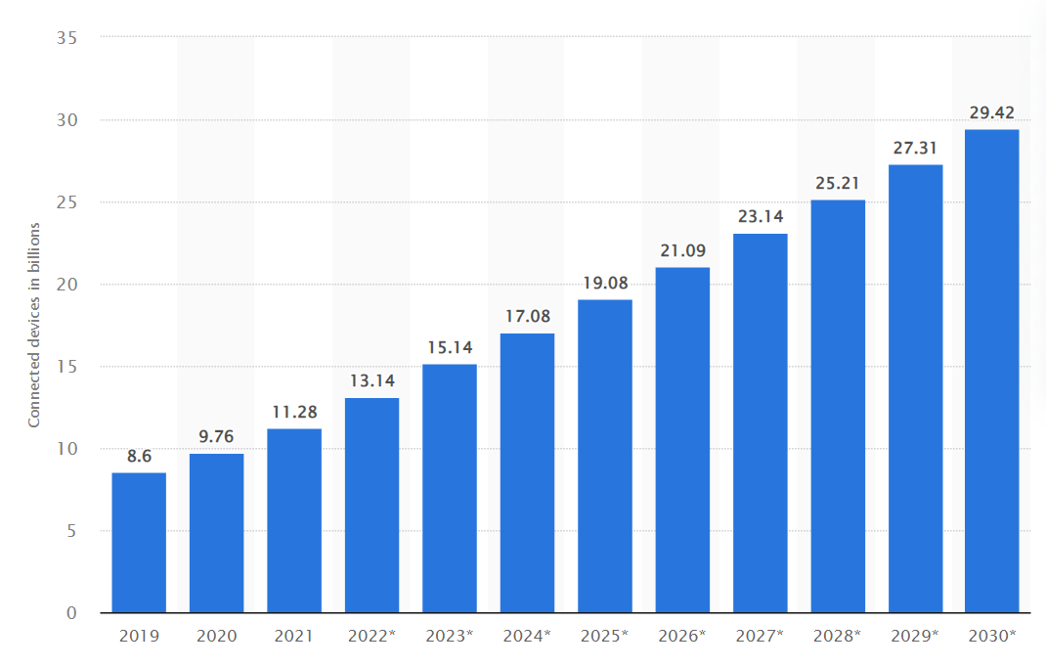
物联网发展的趋势所向
项目背景
物联网设备数量逐年增长，对物联网操作系统的存储管理能力提出了更高的需求
物联网连接设备数量统计
Notes:
接下来这张图显示的是对物联网历年连接设备数量的统计及预测，可以看出，物联网设备数量逐年增长。
在很久以前的嵌入式设备开发面临数据存储问题时，因为外存较少，往往采用代码内直接按地址写入这种方式，虽然不需要特别实现，但是使用复杂且可修改性很差
因此随着设备的数量、种类的增多，以及存储成本逐渐下降，嵌入式设备的外存容量不断上升，嵌入式操作系统的发展势必要涉及改善对设备存储的管理。

Slide 9
文件系统的优势
项目背景
易维护
可靠性
安全性
性能
Notes:
文件系统的部署有助于提升操作系统的效率，这些提升主要体现在以下方面：
1. 易维护：对于相关从业者来说，具备文件系统的设备的数据管理代码更容易编写，问题将更容易排查。
可靠性：使用文件系统能够在断电等突发情况下有效保护数据，以应对物联网设备多样化的使用环境；
安全性：文件系统对存储设备做了细致的规划与限制，能够有效防止违规行为的发生；
性能提升：文件系统对存储管理的作用是显而易见的，可以预见，未来物联网广泛普及后，在大量的数据存取情景下，文件系统的数据的存取效率以及将比直接读写有较大的提高。
综上，物联网操作系统的文件系统的可以在多方面提升其效率，由此我们认为 FreeRTOS 引入文件系统具有前瞻性，值得开发。

Slide 10
常用 IoTOS 的文件系统
OS | 是否有文件系统 | 支持的文件系统
FreeRTOS | 正式版无，但有相关的第三方组件 FreeRTOS-Plus-FAT | FatFS
RT-Thread | 有虚拟文件系统DFS | 具有统一接口，可挂载 FatFS，RomFS，DevFS 等
AliOS Things | 直接支持FatFS、同时有虚拟文件系统VFS | 直接支持FatFS、虚拟文件系统可挂载 ramFS, little fs 等
LiteOS | 有虚拟文件系统VFS | 可挂载 devFS，FatFS，ramFS 等
RIOT | 有虚拟文件系统VFS | 可挂载 FatFS，devFS，littleFS
TencentOS-Tiny | 有虚拟文件系统 | 可挂载 FatFS
Arm Mbed OS | 无虚拟文件系统 | 直接支持 FatFS、littleFS
Notes:
然后我们就去调研了一下一些常见的物联网操作系统的文件系统情况，可以看到大部分系统都支持多种文件系统，并且有多个操作系统配有虚拟文件系统来对多个文件系统进行管理，
市场占比前列的 FreeRTOS也有FreeRTOS-Plus-FAT 项目作为文件系统：

Slide 11
FreeRTOS-Plus-FAT
项目背景
FreeRTOS-Plus-FAT 是一款开源的 FAT12/FAT16/FAT32 嵌入式文件系统，
可支持全面线程感知、可扩展、支持 FAT12、FAT16 和 FAT32、明确到任务的工作目录、额外综合错误报告标准、全面的 API 等功能。
Notes:
它是一款开源的为FreeRTOS打造的FAT文件系统，底层基于FATFS，声称可拓展，API全面
听上去这已经满足了FreeRTOS的文件系统支持了，FreeRTOS在前文这个表格里也看上去和其他操作系统之间没有什么落后的地方了对吧，如果说支持的文件系统有点少，只要后来人基于可拓展性增加一些底层操作系统就可以了
但是

Slide 12
FreeRTOS-Plus-FAT
项目背景
FreeRTOS-Plus-FAT 是一款开源的 FAT12/FAT16/FAT32 嵌入式 FAT 文件系统，
可支持全面线程感知、可扩展、支持 FAT12、FAT16 和 FAT32、明确到任务的工作目录、额外综合错误报告标准、 全面的 API 等功能。
拓展性低，限制较多，实际使用甚至不如直接移植FATFS
Notes:
但是，我们发现，FreeRTOS 的文件系统是并不完善的，
FreeRTOS 本身内核并不支持文件系统，这个附加库所声称的拓展性和全面API是不正确的
它几乎完全和FATFS挂钩，没有拓展任何其他系统的可能性；同时API支持并不全面，实际使用起来的API数量甚至比它的底层FATFS还少很多
所以我认为这个项目可以说是鸡肋，因此

Slide 13
常用 IoTOS 的文件系统
OS | 是否有文件系统 | 支持的文件系统
FreeRTOS | 正式版无，但有相关的第三方组件 FreeRTOS-Plus-FAT | FatFS
RT-Thread | 有虚拟文件系统DFS | 具有统一接口，可挂载 FatFS，RomFS，DevFS 等
AliOS Things | 直接支持FatFS、同时有虚拟文件系统VFS | 直接支持FatFS、虚拟文件系统可挂载 ramFS, little fs 等
LiteOS | 有虚拟文件系统VFS | 可挂载 devFS，FatFS，ramFS 等
RIOT | 有虚拟文件系统VFS | 可挂载 FatFS，devFS，littleFS
TencentOS-Tiny | 有虚拟文件系统 | 可挂载 FatFS
Arm Mbed OS | 无虚拟文件系统 | 直接支持 FatFS、littleFS
Notes:
这个表格里，FreeRTOS和其他操作系统在文件系统方面差了许多，在这一方面和其他比起来几乎是零了，就是把表格最上面一行右侧划掉也没什么问题

Slide 14
FreeRTOS-Plus-FAT
项目背景
我们希望
基于现有的FreeRTOS的虚拟文件系统模块FreeRTOS-Plus-Fat 进行兼容性拓展及安全性能优化，得到一个支持全面，安全快捷 的嵌入式虚拟文件系统。
Notes:
曾经，在中期报告的时候我们希望
基于现有的FreeRTOS的虚拟文件系统模块FreeRTOS-Plus-Fat进行兼容性拓展及安全性能优化，就可以得到一个支持全面，安全快捷 的嵌入式VFS，也就是说我们只要做拓展或者说修补工作，让它变得更完善就可以了
但是这个项目实际上的表现差强人意，因此我们

Slide 15
FreeRTOS-Plus-FAT
项目背景
我们希望基于现有的FreeRTOS的虚拟文件系统模块FreeRTOS-Plus-Fat进行兼容性拓展及安全性能优化，得到一个支持全面，安全快捷 的嵌入式VFS。
我们 从零开始 实现了 FreeRTOS 的虚拟文件系统模块:
ErisFS
支持全面的 POSIX FILE API
方便拓展各种底层文件系统
方便移植到各种硬件组合之上
Notes:
选择了从零开始实现实现了 FreeRTOS 的虚拟文件系统模块,
总之，就是将FreeRTOS的文件系统短板完全补足
它
持全面的 POSIX FILE API，
方便拓展各种底层文件系统 和 上层对外接口函数，
而且还方便移植到各种硬件组合之上

Slide 16
常用 IoTOS 的文件系统
OS | 是否有文件系统 | 支持的文件系统
FreeRTOS | 有虚拟文件系统 ErisFS | FatFS、RamFS、更多拓展
RT-Thread | 有虚拟文件系统DFS | 具有统一接口，可挂载 FatFS，RomFS，DevFS 等
AliOS Things | 直接支持FatFS、同时有虚拟文件系统VFS | 直接支持FatFS、虚拟文件系统可挂载 ramFS, little fs 等
LiteOS | 有虚拟文件系统VFS | 可挂载 devFS，FatFS，ramFS 等
RIOT | 有虚拟文件系统VFS | 可挂载 FatFS，devFS，littleFS
TencentOS-Tiny | 有虚拟文件系统 | 可挂载 FatFS
Arm Mbed OS | 无虚拟文件系统 | 直接支持 FatFS、littleFS
Notes:
这个表格里，在我们这个文件系统实现之后，FreeRTOS在文件系统方面不再有短板，虚拟文件系统的可拓展性让这一方面的可能性大大提升，只要有心移植，一切文件系统都可以实现支持。所以我们才可以说是全面的

Slide 17
项目介绍
什么事ErisFS呢 ¿
Notes:
其次是本项目的正式整体介绍，希望可以帮助大家快速理解项目的意义以及构成

Slide 18
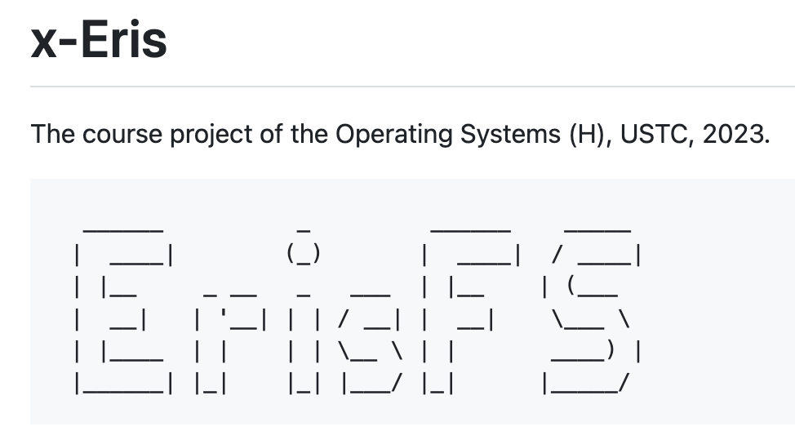
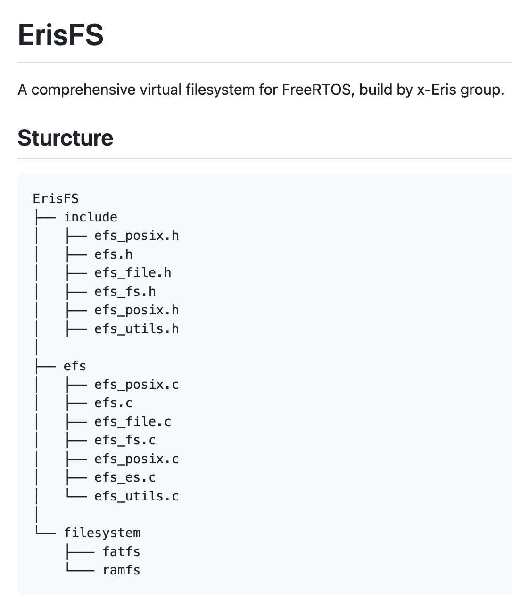
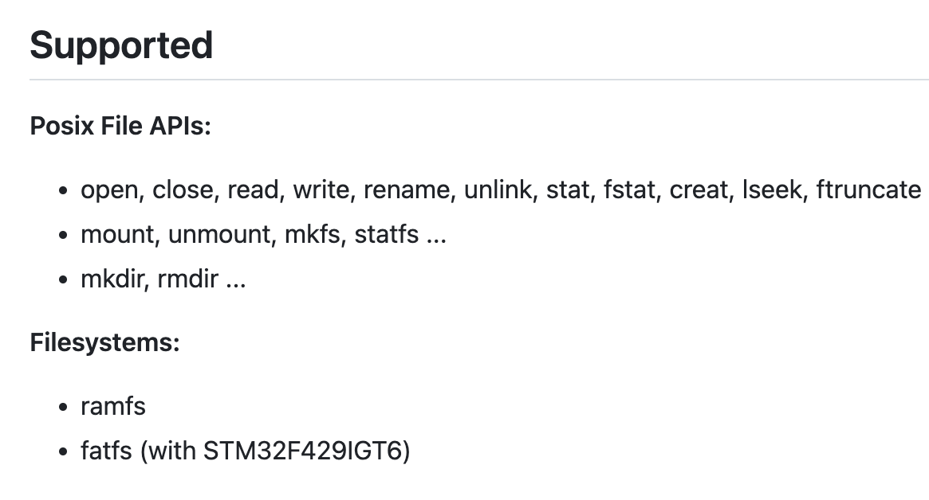
Notes:
这是我们项目的首页README，右侧是项目结构，左侧是项目简介，可以看到我们支持了几乎所有的POSIX文件API，以及目前的两个文件系统，其他更多的文件系统有待接入，但这一小部分移植的工作可以留给有心人，因为我们已经把其他部分开发好了

Slide 19
ErisFS
项目简介
FreeRTOS上的VFS
ErisFS是FreeRTOS第一个真正意义上的虚拟文件系统。
支持全面，方便拓展，补足FreeRTOS在此方面与RT-Thread的差距。
POSIX标准
兼容POSIX标准，减少开发学习成本。
在可能的未来可以与FreeRTOS-Plus-POSIX这一实验室项目联动，大幅降低从UNIX系统上移植程序到FreeRTOS的难度。
能与多种项目联动，发挥嵌入式系统的更多潜能
Notes:
我们的项目ErisFS是FreeRTOS上第一个真正意义上的虚拟文件系统，
首先它兼容POSIX标准
这可以减少开发学习成本。
在可能的未来可以与FreeRTOS-Plus-POSIX这一实验室项目联动，大幅降低从UNIX系统上移植程序到FreeRTOS的难度。
能与多种项目联动，发挥嵌入式系统的更多潜能
其次它方便拓展，这一点在后面会详细解释，现在只需要明白有了ErisFS，任何底层文件系统都可以在FreeRTOS上被使用，这一点和目前另一大操作系统RT-Thread是可以说平起平坐的了

Slide 20
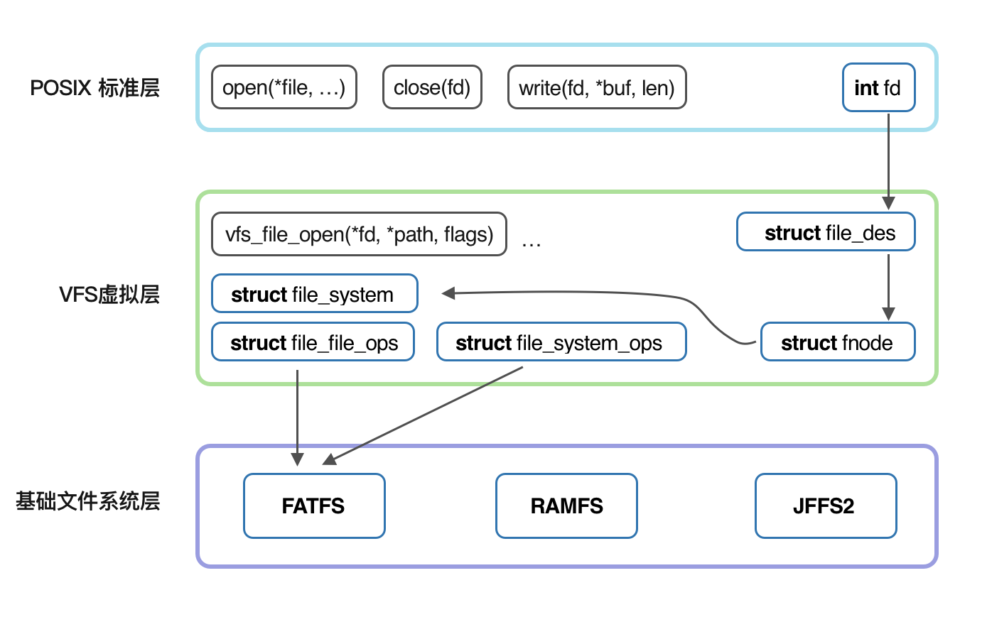
整体架构
项目规划
Notes:
在这张图上放的是 ErisFS 的整体架构设计，中期报告时我们也放过这张图
可以看到它由三层组成，
最底层的是基础文件系统层，通过自己编写或者调用已经开发完成的库来对实际文件系统进行读写；
中间的 VFS 虚拟层则是将基础文件系统的操作进行抽象统一，引入了统一的文件节点、文件标识符等概念；
最上层的 POSIX 标准层是对 VFS 的虚拟层进行包装，使得其兼容 POSIX 标准更加易用。
每一层之间互不干扰，可以很容易的拓展某一层而不改变其他。
而用户调用只需要调用最上层即可。

Slide 21
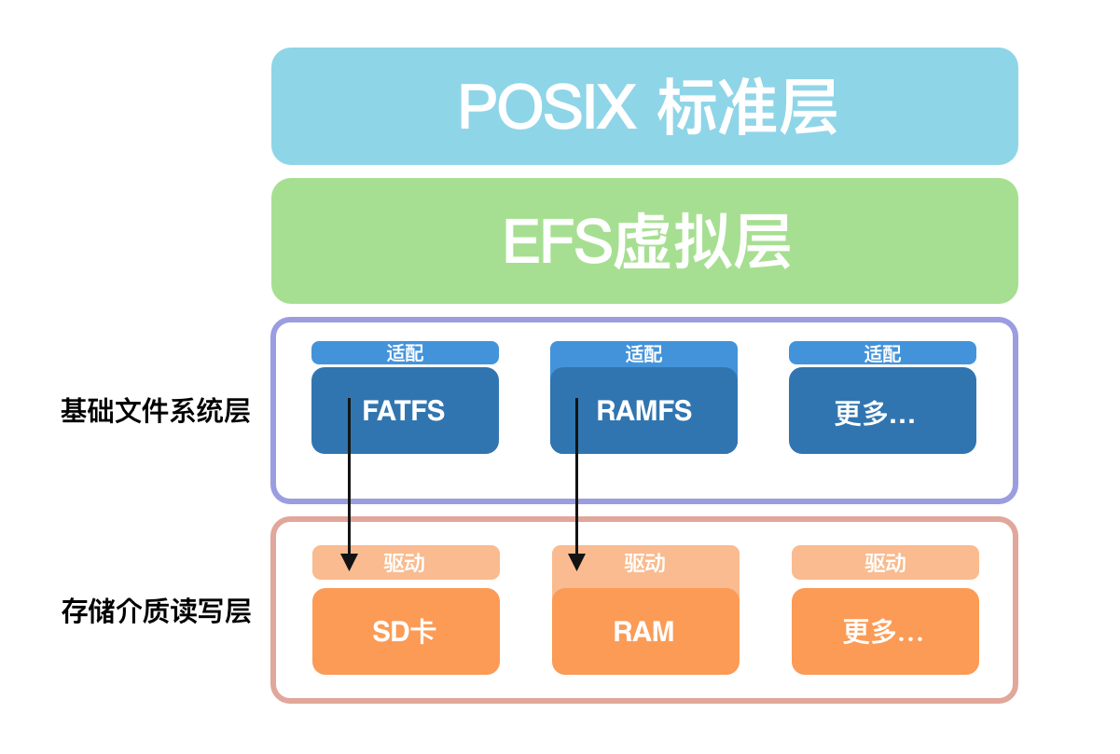
整体架构
项目介绍
Notes:
接下来，是更新的项目架构，分为四层 ： POSIX， EFS， 基础文件系统，存储介质 这四层
依然还是用户调用POSIX，POSIX调用EFS中间虚拟函数，EFS再调用具体文件系统比如FATFS的读写，具体文件系统的读写最后会
落实到某一种存储介质的读写
可以看到我们加了最底下的存储介质读写层，这一层有很多可能性，比如SD卡，SSD，U盘，这些存储介质，
他们大部分都是和硬件强相关，需要有相应的驱动才能读写（除了RAM，如果我们把ram当作存储介质，直接memcpy就可以写进去）
之前没有这一层的原因是因为这和硬件太强相关了，和我们的项目（上面三层）没有关系，但是实际证明我们做嵌入式是逃不过和硬件打交道的，为了实际读写测试，我们需要研究这一块具体的硬件比如SD卡是怎样读写的，需要去配置它的驱动和相关读写函数。
接下来再看到我们的倒数第二层基础文件系统层，也就是原来的最底层，这些文件系统实际上就是一个概念，或者说一种抽象格式
它和实际存储在哪里无关，也就是这些文件系统可以放在任何存储介质上，只要你把下面的驱动配好，把相应的读写函数替换成实际的存储介质读写函数就可以了。
最后我再说一下移植，也就是我们一直说的这个项目相比于原来那个实验室项目强在哪里，就是可拓展性。
举个例子，如果我想在这两个文件系统之外再多支持一个文件系统，应该怎么做？
我首先找到一个文件系统的开源实现，它向上会提供一些借口，比如open，read，但是格式肯定都会不一样，因此我们要在这里添加一个适配层，实际上就是把EFS和这个文件系统的函数格式匹配起来，
比如上面调用三个参数，我在这个适配层做一些处理，调用下面文件系统可能是两个参数的对应函数，也可能是同样是三个参数但是格式不同的对应函数。
然后这个文件系统向下回调用具体存储介质的读写函数，我要把它换成下面的存储介质的读写函数，这样他就可以对实际的存储介质进行读写了。
也就是说，移植一个新的文件系统进来，我只要在这里添加一下函数的适配转换一下参数，然后在下面把存储介质读写函数替换过来，就可以了。这相对于没有虚拟文件系统时的移植少了很多，十分方便，因此这个项目时可以很容易拓展的。
有人可能会问，想要添加别的存储介质，比如加一种能在U盘上设置文件系统，挂U盘应该怎么办。
这个实际上只有一小步，你需要找到你所用的硬件板子上，U盘读写口的对应驱动，然后把里面向上留出的读写函数找出来，添加到对应的文件系统里，就可以了。这一步没有代码编写工作，只要找到厂商给的驱动就可以了。
然后你还可以看到我这里有个箭头，这意味着我们做了一个基于SD卡的FATFS，如果FATFS想挂在U盘上，那么这里也可以有一条别的肩头指向U盘；只需要调用对应的读写函数即可，完全没有额外的工作量，这个选择你在一个换乘车站选了1号线而不是5号线一样平常。
最后的最后，你可能会注意到这里RAM的驱动和RAMFS的适配是融为一体的，这是因为这两个一个介质一个基础文件系统是我们特意选择的，为最小可行性实现做准备的，所以它们特别简单，RAM也就是内存的读写就是memcpy，而ramfs本身的向上接口就被写成了EFS所需要的模样，因此不需要适配也不需要驱动。这两个比较特殊，但它们组合在一起就成为了一个最简单的，可用的文件系统，极大的方便了我们的验证工作。

Slide 22
项目实现
实现过程的各个阶段和具体分工
Notes:
接下来，我将介绍一下我们项目的实现过程

Slide 23
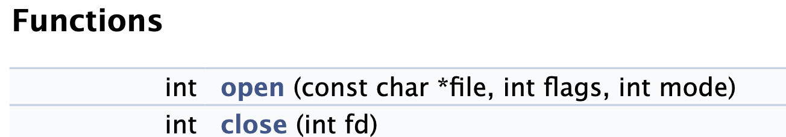
开发路线
项目规划
Stage 1 最小可行性系统
此阶段计划为 FreeRTOS 实现最小可用的虚拟文件系统，仅支持磁盘的挂载与文件的读写操作等。但是将完整地按照三层架构设计进行开发，方便后期拓展。
Stage 2 文件系统完善（POSIX标准完善）
在这一步中，主要进行对POSIX标准层以及VFS虚拟层相应函数进行拓展。计划实现全部的POSIX文件标准中的函数。
Notes:
这是是我们的开发路线。
第零阶段实际上是验证阶段，主要是验证 QEMU 环境是否能满足开发嵌入式设备文件系统的需求，这在中期报告中已经被完成了
第一阶段计划是完成最小可行性系统，简单来说就是一个包含三层完整架构，但是功能有限的文件系统，比如上两层只实现挂载，读写等操作，最下面只支持一个最简单ramfs。
接下来的阶段则是进行拓展，
第二阶段就是对系统的上两层进行完善，支持所有的POSIX 标准函数，

Slide 24
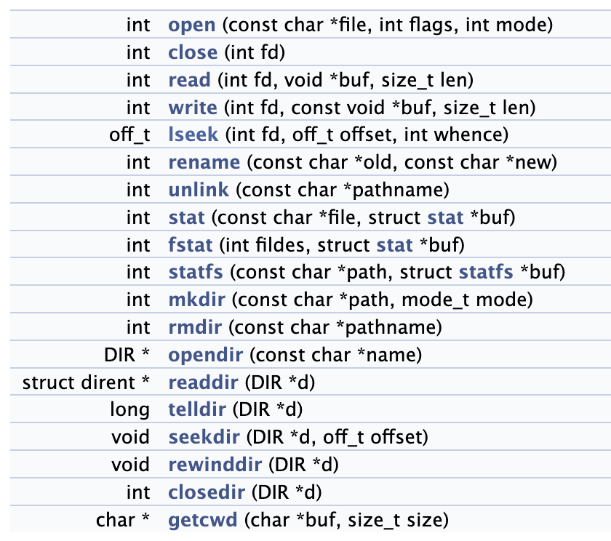
开发路线
项目规划
int efs_register()
int efs_mount()
int efs_unmount()
int efs_mkfs()
int efs_statfs()
Notes:
可以看一下，第一阶段只实现了最上面四个，接下来要实现剩下的所有。
完成这一阶段后，我们就得到了一个全面可用的虚拟文件系统项目，尽管他的底层文件系统只有一个。

Slide 25
开发路线
项目规划
Stage 3 文件系统完善（添加底层系统）
此阶段计划为为ErisFS添加底层文件系统。得益于规范的多层架构设计，不需要改动上两层代码即可为更多的底层文件系统添加支持。
Stage 4 安全性提升
此阶段计划为为ErisFS添加文件加密操作
Notes:
接下来阶段 3 则是对底层文件系统进行添加，我们在ramfs之外添加了FATFS，实际上由于架构的设计，不需要改动上两层代码即可添加，也就是我之前说的移植。完成这一步之后，项目的三个层次都很完整了。
阶段 4 的优化是我们项目主体完成之后的远期规划，计划从安全方面对 ErisFS 进行优化，考虑加密、锁这几个途径来实现。
以上就是我们项目的完整开发路线。

Slide 26
Stage 1 最小可行性系统
第一阶段
实现完整的文件系统三层架构：
包括Posix 接口层，EFS 虚拟层和较为简单的 RamFS文件系统
进行基于以上实现的最小可能性的正确性测试
Notes:
此阶段计划为 FreeRTOS 实现最小可用的虚拟文件系统，仅支持磁盘的挂载与文件的读写操作等。但是将完整地按照三层架构设计进行开发，
项目其实主要部分就在第一阶段，完成以后后面的各种工作虽然繁琐但是本质上只是添加完善而已。
这一阶段我们是按照上面的三层模型分三部分同时进行的。

Slide 27
整体架构
项目规划
Notes:
这一阶段我们是按照上面的三层模型分三部分同时进行的。

Slide 28
Posix 接口层 和 EFS 虚拟层
第一阶段
efs_posix.c
efs_file.c
efs_fs.c
efs.c
Notes:
这里先介绍上两层的具体实现

Slide 29
整体架构
项目规划
Notes:
首先看efs_posix 也就是实现的最上面POSIX标准层

Slide 30
efs_posix.c
最小可行性
符合 Posix 标准的一系列基本函数，提供向上的统一调用接口，以下对相关函数做简要介绍：
open: fd_new() 创建新文件标识符，efs_file_open(d, file, flags)创建文件节点
close: fd_get(fd)获取文件标识符，efs_file_close(d)
read: fd_get(fd)获取文件标识符，efs_file_read(d)
write: fd_get(fd)获取文件标识符，efs_file_write(d)
Notes:
efs_posix是符合posix标准的接口函数，是连接虚拟文件系统和FreeRTOS操作系统的层次，
这里选了几个最常用的
大家可能对 o c 最为熟悉，因为平时在Linux相关开发中会用到open close这两个函数
其他的read write可能就用的比较少了，不过linux中各种文件读写的底层实质就是read write
首先是open，其中调用efs.c中的fd_new实现文件标识符的创建，后调用efs_file.c中的efs_file_open，该函数确定了文件所依赖的文件系统，找到文件系统后进行文件的创建；
也就是说，它去调用一个函数来创建文件表示符，就是从数字的文件标识符链接到了一个实体，含有一些基础信息；
再调用另一个函数去创建了一个文件节点vnode，它含有文件的实际信息，在哪个文件系统，哪个路径，有多大，这里和linux的设计类似，后面所有文件操作都会经由文件节点
Close,read,write基本结构类似，在调用fd_get获取文件结点之后，调用efs_file.c中对应的函数进行操作。

Slide 31
整体架构
项目规划
Notes:
然后efs.c efs_fs.c,efs_file.c就是对这个这个虚拟层里的实现了
第一个管理数字文件标识符和文件标识符的关系
Posix函数实际上有两类，一类对文件系统，一类对文件
第二个实现文件系统相关，比如挂载
第三个实现文件相关，比如打开关闭读写

Slide 32
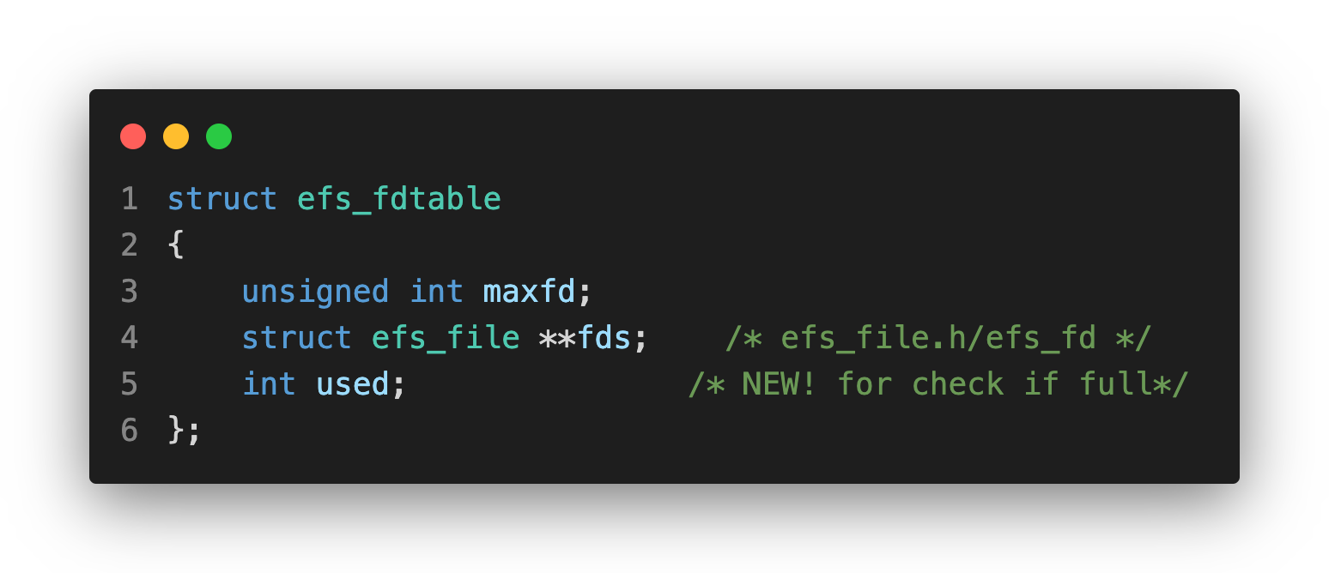
efs.h
最小可行性
有关文件标识符的相关结构体定义
这个表存储目前打开的所有文件标识符

Slide 33
efs.c
最小可行性
实现有关efs内部的一些实用函数，例如文件路径的标准化处理，以及文件标识符的分配管理等。
fd_new()：创建新的文件标识符实体
fd_get()：根据int类型的文件标识符找到对应的文件标识符实体（有一些基础信息，指向虚拟文件节点）
efs_init(): 初始化整个ErisFS的存储结构
efs_normalize_path(): 转换地址，主要处理 . ..

Slide 34
efs_file.h
最小可行性
有关文件系统操作的一系列结构体与函数定义，以下对相关结构体做简要介绍：
efs_file_ops：文件操作表 → 文件操作函数
文件的一些基本操作，如open, close, read, write等
efs_vnode：文件节点 → 文件属性信息等
文件类型 type, 文件名 path, 完整路径 fullpath 等
efs_file：文件描述符 → 管理文件描述符的相关信息
描述符的标志 flag, 描述符的引用计数 ref_count, 文件读写位置 pos
efs_mmap2_args：内存映射结构体 → 内存映射操作所需的参数
内存起始位置 addr, 内存大小 length, 内存的访问权限 prot 等

Slide 35
efs_file.c
最小可行性
实现有关文件基本操作的一系列函数，本质上是对 efs_file，device, stat_efs 等结构的控制，以下对部分重要函数的功能及实现做简要介绍：
efs_file_open：文件打开操作, 并返回文件标识符
efs_file_read：文件读取操作，返回读取的字节数
efs_file_unlink：删除文件，即删除某个文件路径，并将内存空间释放
efs_file_lseek：改变文件读写位置，并返回当前位置
efs_file_rename：进行文件重命名

Slide 36
efs_fs.h
最小可行性
有关文件系统管理的一系列结构体与函数定义，以下对相关结构体做简要介绍：
efs_filesystem_ops：文件系统操作表→ 保存文件系统名及其操作函数
文件系统名、文件系统对于文件操作表指针、文件系统有关自身状态的函数，如mount、unmount等
efs_filesystem：已挂载的文件系统表 → 保存文件系统与设备、路径等信息
挂载的设备、路径、文件系统操作表、用户描述
efs_partition：文件系统分区表 → 文件系统分配空间信息
文件系统类型、分区大小等
efs_mount_tbl：文件系统挂载表 → 对设备、路径、文件系统的总管理
设备名、路径、文件系统类型等
Notes:
efs_fs即是efs_filesystem，保存的是关于文件系统的相关操作，是连接底层的设备与上层的文件系统的关键节点，以下先介绍efs_fs.h文件中有关结构体的定义：
首先是efs_filesystem_ops，也就是文件系统操作表，它保存的是文件系统名、文件系统对于文件操作表指针、文件系统有关自身状态的函数，如mount、unmount等，是最基本的对文件系统信息的描述
接下来是efs_filesystem，已挂载的文件系统表，保存挂载的设备、路径、文件系统操作表、用户描述等信息
然后是efs_partition，文件系统分区表，保存文件系统分配空间信息包括文件系统类型、分区大小等
最后是efs_mount_tbl：文件系统挂载表，也是对设备、路径、文件系统的总管理，保存设备名、路径、文件系统类型等信息

Slide 37
efs_fs.c
最小可行性
实现有关文件系统管理的一系列函数，本质上是对filesystem_operation_table，device等结构的控制，以下对重要函数的功能及实现做简要介绍：
efs_register：注册文件系统 → 保存文件系统名及其操作函数
efs_mount：挂载文件系统 → 将文件系统与设备、路径相联系
efs_unmount：卸载文件系统 → 清空文件系统操作表、路径、关闭设备
efs_mkfs：格式化文件系统 → 调用文件系统的mkfs函数
efs_statfs：获取文件系统信息 → 调用文件系统的statfs函数
Notes:
efs_fs.c实现的是有关文件系统管理的一系列函数，本质上是对filesystem_operation_table，device等结构的控制，以下对重要函数的功能及实现做简要介绍：
efs_register：作用是注册文件系统，实际上是保存文件系统名及其操作函数到filesystem_operation_table
efs_mount：作用是挂载文件系统，实质上将文件系统与设备、路径相联系
efs_unmount：作用是卸载文件系统，实际上清空文件系统操作表、路径、关闭设备
efs_mkfs：格式化文件系统，需要调用文件系统的mkfs函数
efs_statfs：获取文件系统信息，需要调用文件系统的statfs函数
除此之外，还有一些辅助性质的函数，如查找路径上的文件系统、查找设备上挂载的文件系统等

Slide 38
ramFS
最小可行性
通过一个结构体记录信息:
struct efs_ramfs{
uint32_t magic;
struct eris_memheap memheap;
struct ramfs_dirent root;
};
memheap记录分配内存的信息，并采用互斥锁实现多任务并行。
eris_size_t pool_size;
eris_size_t xMinimumEverFreeBytesRemaining;
eris_size_t xFreeBytesRemaining; /*available_size*/
eris_size_t used_size; /*allocated size*/
BlockLink_t xStart;
BlockLink_t *free_list;
BlockLink_t *pxEnd;
Notes:
接下来是我们最小可行性测试的关键选择：ramFS
也就是基于内存ram的读写，非常简单，但也很全面，有很大的代码量，由李润时同学一人完成。
ramfs作为内存管理的文件系统，不需要对存储设备进行操作，是实现最小可行性系统最好的选择。
因为FreeRTOS本身对内存的管理和操作有限，为更好的移植ramFS，我们需要修改FreeRTOS的内存管理方式，
这里对FreeRTOS的内存管理进行了不少优化，增加如realloc等函数丰富其操作。
这一部分其实感觉可以单独开一个项目了，推荐后来人设计一个简单基础的文件系统
总之，这个ramFS是作为我们虚拟文件系统的第一个基础文件系统被引入的，有了它，我们得以使用QEMU就能进行各种测试，不用去在项目的一开始就去纠结硬件，当然这个债后面是要还的，肯定躲不掉
下方代码为memheap的主要结构，pool_size记录分配内存的总量，其他信息如其名称，BlockLink_t声明的三者则为内存块的链表。

Slide 39
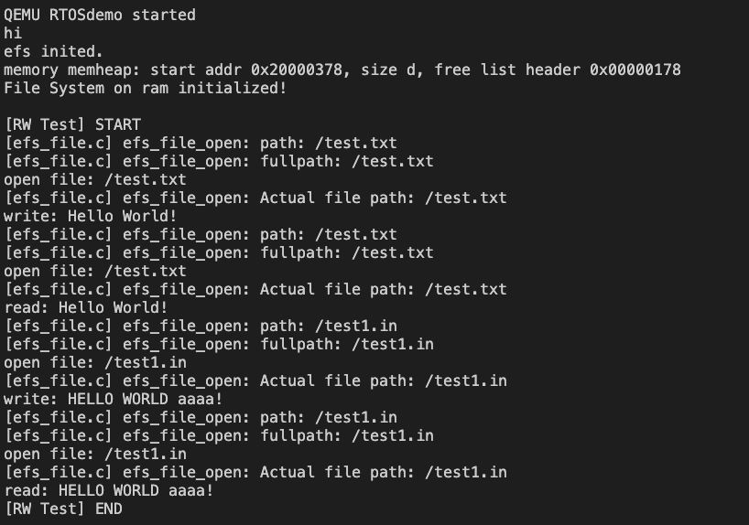
最小可行性测试结果
最小可行性
Notes:
可以看到我们尝试了多次读写，可以正常挂载文件系统，打开文件，写入文件，读出同样的内容，关闭文件。
这里可以给大家看一下实机演示和代码
这个最小可行性测试完成后，我们的项目实际上已经完成很多了，有了一个规范的三层架构虚拟文件系统
虽然目前只支持读写，但是接下来只要添加和移植而不是从零创造，难度小了很多

Slide 40
Stage 2 Posix 标准完善 / 拓展
第二阶段
在这一步中，主要进行对 POSIX标准层 以及 EFS虚拟层 相应函数进行拓展。
实现了全部的POSIX文件标准中的函数
进行扩展 Posix 函数的正确性测试
加入了device.c 对物理设备进行管理

Slide 41
Posix 标准完善
第二阶段
实现了lseek, rename, unlink, stat, fstat, statfs关于文件的基本操作
补充了mkdir, rmdir, opendir, readdir, telldir, seekdir, rewinddir, closedir等文件夹相关函数，实现了文件夹的创建，读写，查找功能
已完全实现 Posix 标准中的内容

Slide 42
Device.c—物理设备的管理和匹配
第二阶段
理想状态下ErisFS应当不止局限于单一设备的控制，而是能够对多个设备，如SD卡、Flash等进行统一的控制管理，但由于暂无硬件，此处并未测试device管理的实际效果，以下对device管理做简要介绍：
struct efs_device：保存设备状态及相关操作函数
设备开关信息、设备ID、设备接口
efs_device_open/close：开关设备 → 检查设备信息，并开关设备
efs_device_read/write：读写设备 → 检查设备信息，并读写设备
efs_device_find：查找设备 → 查找已实现的设备，并返回其结构体
Notes:
这里实际上是为第三阶段移植FATFS做准备，毕竟真正的文件系统读写需要硬件设备管理

Slide 43
函数相关实现测试结果
第二阶段
测试内容
rename_test()
stat_test()
statfs_test()
ftruncate_test()
lseek_test()
unllink_test()
…
Notes:
对于新加入的POSIX函数进行了测试，主要测试了文件相关，文件夹相关留待第三阶段char buf1[20];

Slide 44
Stage 3 硬件调试
第三阶段
由于对物理存储设备的需要，我们使用STM32F429对Eris在FreeRTOS中FATFS的实现进行调试
硬件正确性测试
Notes:
第三部分我们添加了FATFS，这个软件层面的代码移植工作其实很小，更主要的是它由于要读写SD卡，我们必须进行硬件调试，因此在这里耗费了不少时间

Slide 45
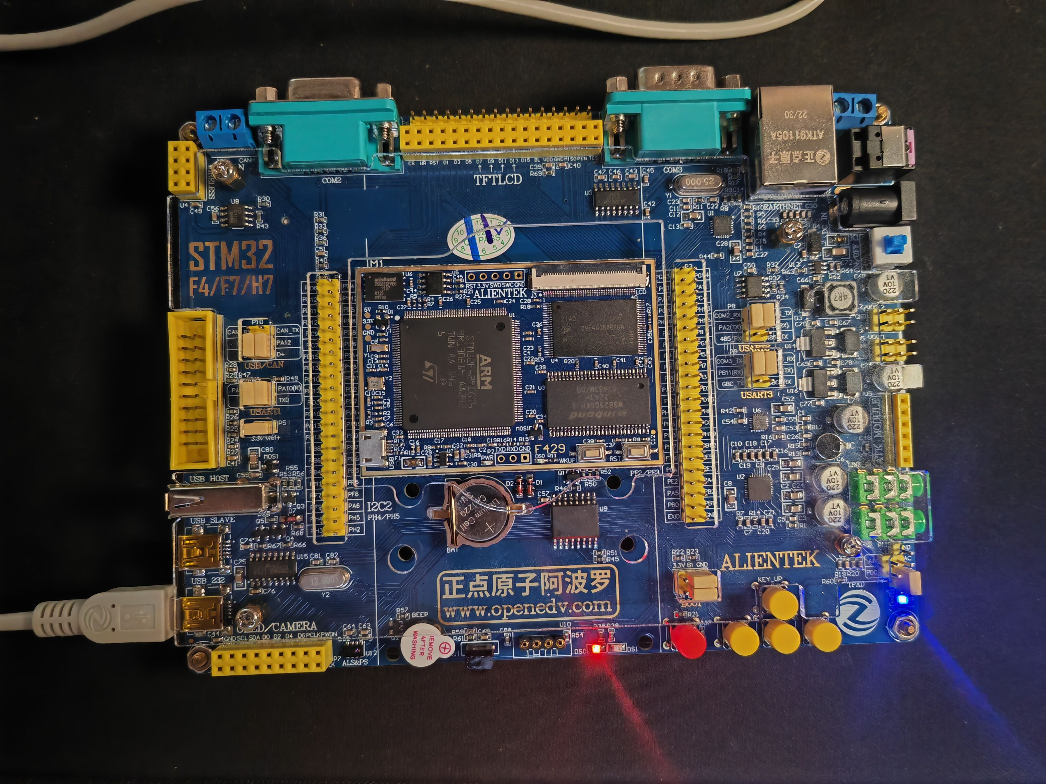
Stage 3 硬件调试
第三阶段
设备选择
硬件：STM32F429IGT6
存储设备: SD卡
Notes:
因为对硬件的需求，我们需要使用具体的开发板对非内存文件系统进行测试。由于STM32系列使用较广，且现有的参考项目较多，我们最终决定选用stm32f429IGT6对ErisFS进行测试。又因该板子对存储设备的容量有限制，所以使用4G的SD卡作为存储设备。右图即为STM32F429IGT6开发板

Slide 46
FATFS的加入
第三阶段
文件操作:
efs_fatfs_open,
efs_fatfs_close,
efs_fatfs_ioctl
efs_fatfs_read
文件系统操作：
efs_fatfs_mount,
efs_fatfs_unmount,
efs_fatfs_mkfs,
Notes:
由于fatfs文件系统开源，且具有较好的可移植性，我们实现对其的支持。fatfs向EFS提供文件和文件系统操作，文件操作有open，close等，文件系统操作则有mount,unmount等。我们基本保留了FatFS内部的结构，通过封装同一管理其上下的接口。

Slide 47
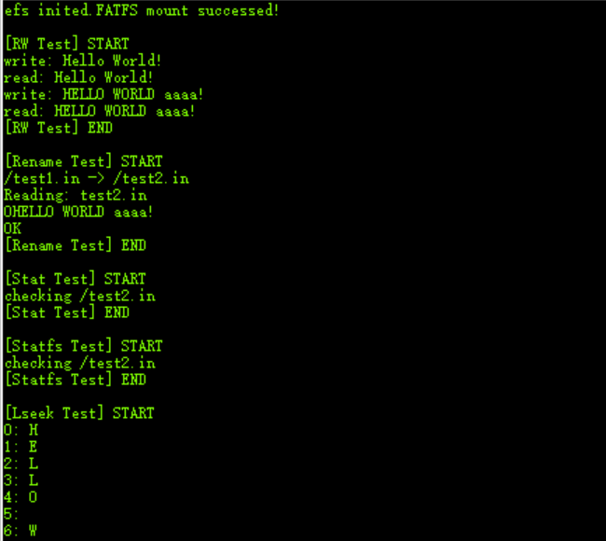
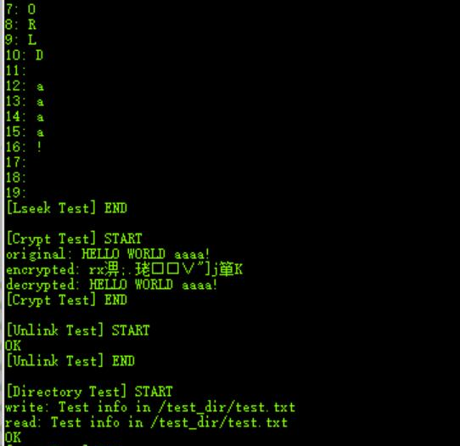
正确性测试
第三阶段
测试结果
Notes:
这是我们最后上板子后的测试结果，上板子前有无数个硬件问题需要一个个去解决，这一部分算是整个项目里最难的几天，每一次烧写要等不少时间，不像qemu立刻就能调试，但我们仍然只用了三天就完成了移植到硬件板子上的工作
因为不是qemu所以大家可以看到只能用串口进行输出，这里除了原来的测试之外，还加入了文件夹创建关闭删除等测试，完整的测试输出可以看一下这份txt
至此，我们的ErisFS已经可以说是开发完成了，它已经实现了我们在项目简介里提出的所有目标，支持全部FILE POSIX API，便于修改拓展移植的三层架构，有ramfs（测试意义）和FATFS（实际意义）两个意义非凡的开箱即用的文件系统已经适配好了

Slide 48
AES 文件加密算法的实现
第四阶段
AES的全称是Advanced Encryption Standard
AES 的加密过程涉及以下几个主要步骤：
初始化：根据密钥长度选择适当的轮数（10轮、12轮或14轮），并对密钥进行扩展。
轮密钥加函数 AddRoundKey(int round)：将扩展密钥与原始数据进行按位异或（XOR）操作，增加密码的随机性。
轮运算：根据指定的轮数，进行字节替换函数 SubBytes(void)、行位移函数 ShiftRows(void)、列混淆函数MixColumns(void) 。这些操作对数据进行非线性变换，增强了加密的强度。
最终轮运算：在最后一轮中，省略列混淆操作，但仍包括字节替换、行位移和轮密钥加。
密文生成：经过指定轮数的处理后，得到加密后的数据，即密文。
Notes:
接下来是第四阶段，因为文件系统已经完全实现好了，除了继续适配新的文件系统，配置新的存储介质的驱动之外，我们希望做一些更有意义的东西。
这一阶段胡天羽同学属于添加了一些比较有创意的辅助函数，主要是在安全方面的各种加密解密函数
想到这一方面主要是因为，嵌入式设备相较于PC更容易处于无人看管的场合，因此其存储介质也很容易丢失，或者说被偷
在这一前提下，如何保证内部数据的安全呢，我们这一层次能做到的就是为数据加密，因此尝试在FreeRTOS上实现了几种加密算法来处理数据，这些算法有比较经典（类似凯撒密码），也有后期计算机科学发展出的结果（比如这一页的AES）可以保证存储在外存中的数据不是明文存储的，加密后的。
AES

Slide 49
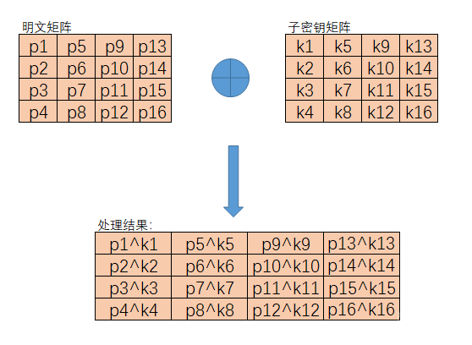
AES 文件加密算法的实现
第四阶段
void AddRoundKey(int round) 图示
Notes:
以大小为128的密钥为例，在密钥加法层中有两个输入的参数，
分别是明文和子密钥k[0]，而且这两个输入都是128位的。
k[0]实际上就等同于密钥k，具体原因在密钥生成中进行介绍。
我们前面在介绍扩展域加减法中提到过，在扩展域中加减法操作和异或运算等价，
所以这里的处理也就异常的简单了，
只需要将两个输入的数据进行按字节异或操作就会得到运算的结果。

Slide 50
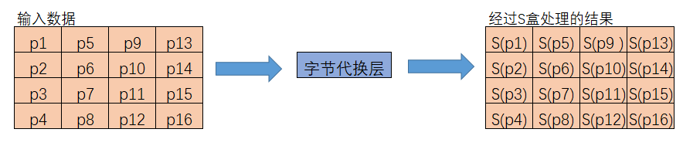
AES 文件加密算法的实现
第四阶段
void SubBytes(void) 图示
Notes:
字节代换层的主要功能就是让输入的数据通过S_box表完成从一个字节到另一个字节的映射，
这里的S_box表是通过某种方法计算出来的，具体的计算方法将在进阶部分进行介绍，
我们基础部分就只给出计算好的S_box结果。S_box表是一个拥有256个字节元素的数组，
可以将其定义为一维数组，也可以将其定义为16·16的二维数组，如果将其定义为二维数组，
读取S_box数据的方法就是要将输入数据的每个字节的高四位作为第一个下标，
第四位作为第二个下标，略有点麻烦。这里建议将其视作一维数组即可。逆S盒与S盒对应，
用于解密时对数据处理，我们对解密时的程序处理称作逆字节代换，只是使用的代换表盒加密时不同而已。

Slide 51
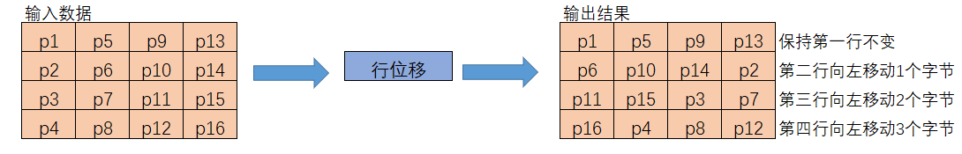
AES 文件加密算法的实现
第四阶段
void ShiftRows(void) 图示
Notes:
行位移操作最为简单，它是用来将输入数据作为一个4·4的字节矩阵进行处理的，然后将这个矩阵的字节进行位置上的置换。
ShiftRows子层属于AES手动的扩散层，目的是将单个位上的变换扩散到影响整个状态当，从而达到雪崩效应。
在加密时行位移处理与解密时的处理相反，我们这里将解密时的处理称作逆行位移。
它之所以称作行位移，是因为它只在4·4矩阵的行间进行操作，每行4字节的数据。
在加密时，保持矩阵的第一行不变，第二行向左移动8Bit(一个字节)、第三行向左移动2个字节、第四行向左移动3个字节。
而在解密时恰恰相反，依然保持第一行不变，将第二行向右移动一个字节、第三行右移2个字节、第四行右移3个字节。
操作结束！

Slide 52
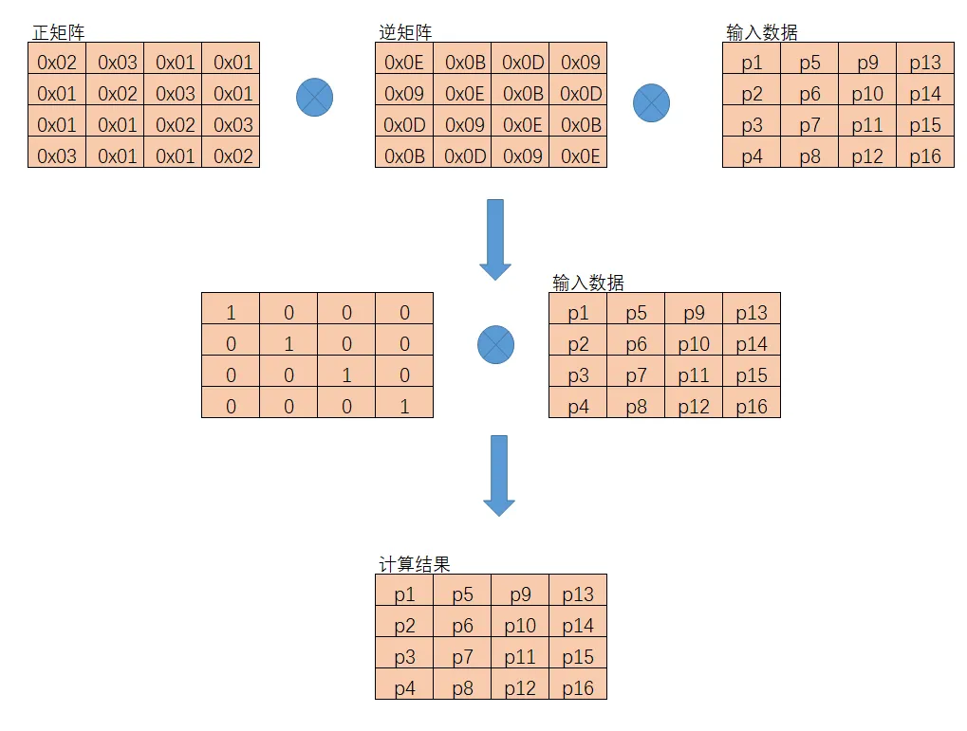
AES 文件加密算法的实现
第四阶段
void MixColumns(void) 图示
Notes:
列混淆子层是AES算法中最为复杂的部分，
属于扩散层，列混淆操作是AES算法中主要的扩散元素，
它混淆了输入矩阵的每一列，使输入的每个字节都会影响到4个输出字节。
行位移子层和列混淆子层的组合使得经过三轮处理以后，
矩阵的每个字节都依赖于16个明文字节成可能。其中包含了矩阵乘法、
伽罗瓦域内加法和乘法的相关知识。

Slide 53
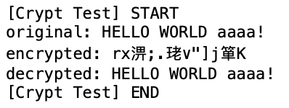
AES 文件加密算法的实现
第四阶段
解密过程与加密过程类似，但操作的顺序和密钥扩展的顺序相反。通过使用相同的密钥和相反的操作，可以将密文转换回原始数据。
Notes:
AES加密结果可以看这里，乱码是因为已经超出了ASCII的范围，数据的安全性可以得到保证。

Slide 54
项目总结
实际上讲到这里已经可以算是结束了

Slide 55
性能测试？
第X阶段
Notes:
接下来，有人可能会问，中期报告里提过的性能测试呢
关于这一点，我们后来对这个项目的定位进行了思考，它实际上更像是一个管理系统而非具体的什么格式的文件系统
文件读写的效率不取决于我们，而取决于底层所用的文件系统以及下方的存储介质技术。
因此性能测试对我们的系统没有意义，确保全面功能的正确性测试更有意义，而这在前面的三个阶段测试已经展现过了。

Slide 56
缓存？
第X阶段
Notes:
同理，我们曾经在和安全性加密一起提到过缓存，这一部分的实现也不应该由我们的虚拟文件系统（中间层）来实现，而是应该由更下层的具体文件系统实现来做比较合适
实情也如此，在使用FATFS的时候，需要分配一部分工作空间，这一部分空间实际上也充当了缓存的作用，FATFS会利用它进行缓存操作，尽自己可能的加速读写速度。

Slide 57
MMU？
第X阶段
Notes:
关于在开题报告时邢凯老师就提过的MMU，我们也没有在最后的拓展阶段考虑的原因有三点
一点是最后选择的硬件板子本身芯片STM32F429就不支持MMU，因此软件层面即使实现了也没有意义
第二点是，在存储容量增长的现在，大部分嵌入式设备的运行内存依然很少，这是他们和PC的CPU之间的重大区别，MMU也不被认为是实时操作系统的必需功能。实际中，FreeRTOS是专注精简的文件系统，因此官方没有选择去实现MMU繁杂的功能；而第二大的RT-Thread也只把Mmu放在了RT-Thread SMART版本中，这是一个比较 重 的版本；基础版本中也没有MMU的身影。
第三点，也是最基础的，我们的项目是涉及存储，而非内存管理，因此MMU和我们的方向差距过远，不予考虑

Slide 58
遇到的问题？
第X阶段
代码分开编写，只有合并时才会进行调试
编写测试代码，方便快速定位问题
耐心修改Bug，首先解决编译错误，再定位逻辑错误
（更细的测试函数）
硬件移植工作量较大
无法避免
一个好的教程/文档帮助很大
Stackoverflow
Notes:
关于在开题报告时邢凯老师就提过的MMU，我们也没有在最后的拓展阶段考虑的原因有三点
一点是最后选择的硬件板子本身芯片STM32F429就不支持MMU，因此软件层面即使实现了也没有意义
第二点是，在存储容量增长的现在，大部分嵌入式设备的运行内存依然很少，这是他们和PC的CPU之间的重大区别，MMU也不被认为是实时操作系统的必需功能。实际中，FreeRTOS是专注精简的文件系统，因此官方没有选择去实现MMU繁杂的功能；而第二大的RT-Thread也只把Mmu放在了RT-Thread SMART版本中，这是一个比较 重 的版本；基础版本中也没有MMU的身影。
第三点，也是最基础的，我们的项目是涉及存储，而非内存管理，因此MMU和我们的方向差距过远，不予考虑

Slide 59
具体分工
项目总结
吴书让：ErisFS 主文件相关、测试程序编写、整体调试工作
李润时：RamFS、FATFS相关、硬件调试工作
罗胤玻：ErisFS 文件系统相关、device设备管理
万宸希：ErisFS POSIX 相关
胡天羽：加密、辅助函数相关
Notes:
这里介绍一下大家的具体分工
非常感谢各位同学在项目开发过程的全力支持，特别是考完后最近几天在开发调试上投入的大量时间、也很感谢项目过程中助教给出的许多实用建议
最后，非常感谢邢凯老师从开题报告开始到最后硬件调试这几个月来的对我们的各种建议和设备经费支持，帮助我们更好的完成了这个项目
以上就是我们组x-Eris大作业结题报告

Slide 60
谢谢 ！
Notes:
谢谢大家！

